Slide 1
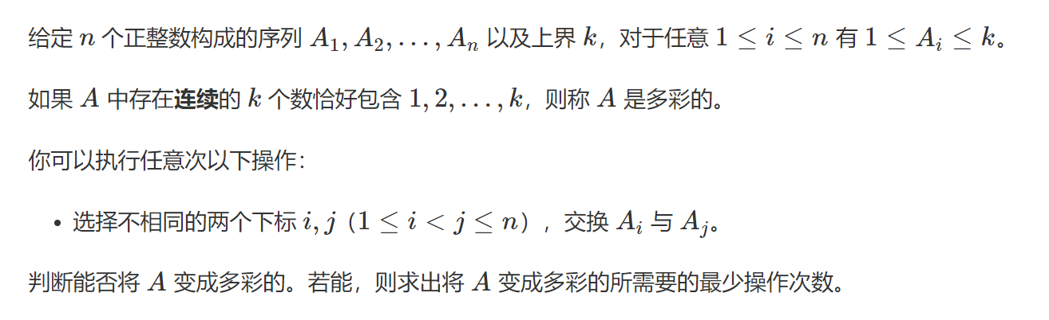
F-Redraw the Colorless World
模型：滑动窗口（定长）

Slide 2
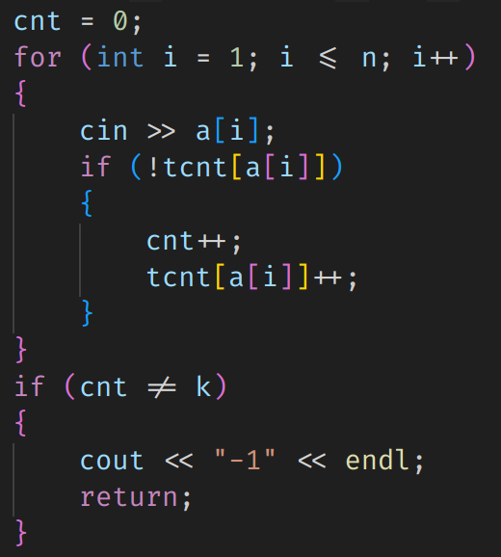
首先考虑不能的情况
不能将序列变成多彩的
序列中出现不同的数字个数小于 k
（题目要求1≤A_i≤k）
序列中缺少1至k中的某数
首先判断序列中出现过的数字种类数，若不为 k 则输出 -1

Slide 3
问题转化
注意审题：题目要求存在连续的 k 个数恰好包含 1 至 k，并非存在一区间的值依次为 1 至 k
考虑长度为 k 的连续子序列
若要使其包含 1 至 k 的所有数，只需求出已有的不同的数字个数，将缺少的数字与区间外对应数字交换
问题转化为：求出序列的所有长度为 k 的连续子序列中最大的数字种类数
用 k 减去该值，即为最少交换次数

Slide 4
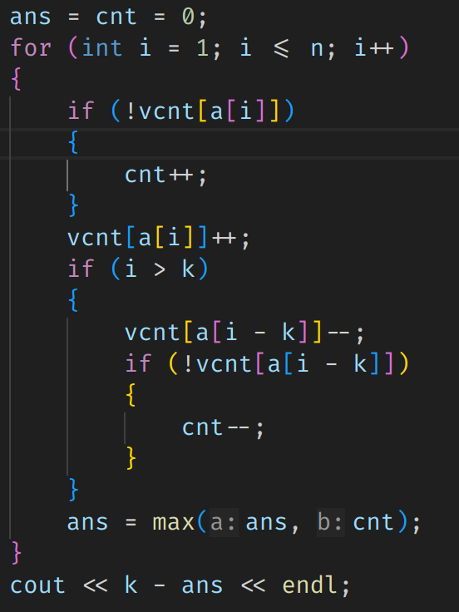
滑动窗口
样例：n=5, k=3, A={1, 2, 1, 1, 3}
窗口右端点i从1遍历至n，左端点为 i-k (i>k 时)
vcnt 数组记录当前窗口中各数字出现的次数
cnt 记录当前窗口中的数字种类数
k 减去 cnt 最大值即为所求
i | 子序列 | vcnt |  |  | cnt
 |  | 1 | 2 | 3
1 | 1 2 1 1 3 | 1 | 0 | 0 | 1
2 | 1 2 1 1 3 | 1 | 1 | 0 | 2
3 | 1 2 1 1 3 | 2 | 1 | 0 | 2
4 | 1 2 1 1 3 | 2 | 1 | 0 | 2
5 | 1 2 1 1 3 | 2 | 0 | 1 | 2

Slide 5
相关题目
洛谷 P1886 滑动窗口 /【模板】单调队列
力扣 2134. 最少交换次数来组合所有的 1 II
力扣 1852. 每个子数组的数字种类数（需要开会员）

